Slide 1
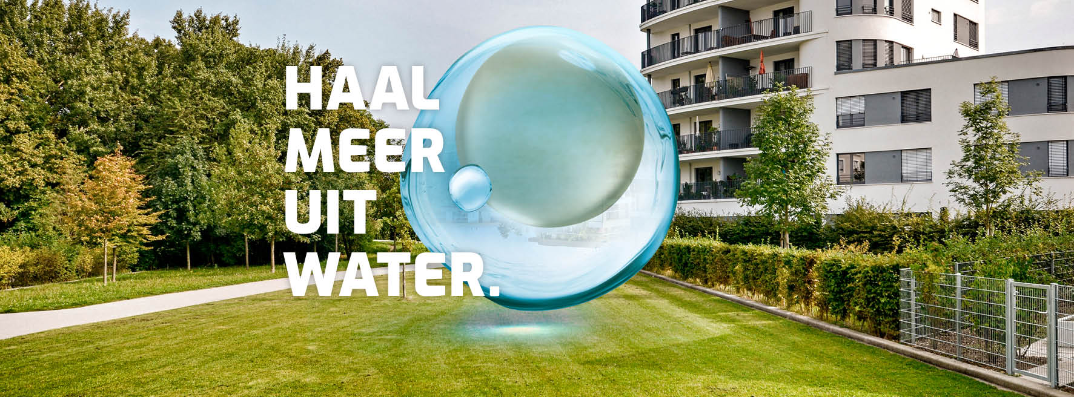




Slide 2

OVER ONS
WAT DOEN WE?
  Studiebureau watermanagement
    Ecologie
    financial
    Milieuwetgeving
  Co-engineering met Architecten - studiebureaus – Aannemers
  ontwikkelEN en INSTALLEREN TOTAALsystemen WATERMANAGEMENT
VOOR WIE?
  80 % B2B – 20% B2C
  studiebureaus, architecten,
  procesindustrie
  overheden
  ontwikkelaars
  infrastructuurspelers
  aannemers

Slide 3
Waterzuiveringen
Grijswaterunits
Algemene beschrijving
Gemaakt in dubbelwandige PE/pp behuizing
Op maat gemaakt
- Ondergrondse en bovengrondse plaatsing
PLc sturing (met EWON-connectie)
Membraanfiltratie en actiefkool
Modilaire opbouw tot ... M3 / dag
AFVALWATER

Slide 4
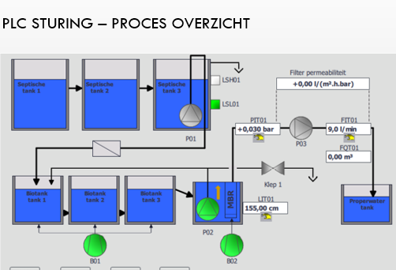
Grijswaterunits
AFVALWATER

Slide 5
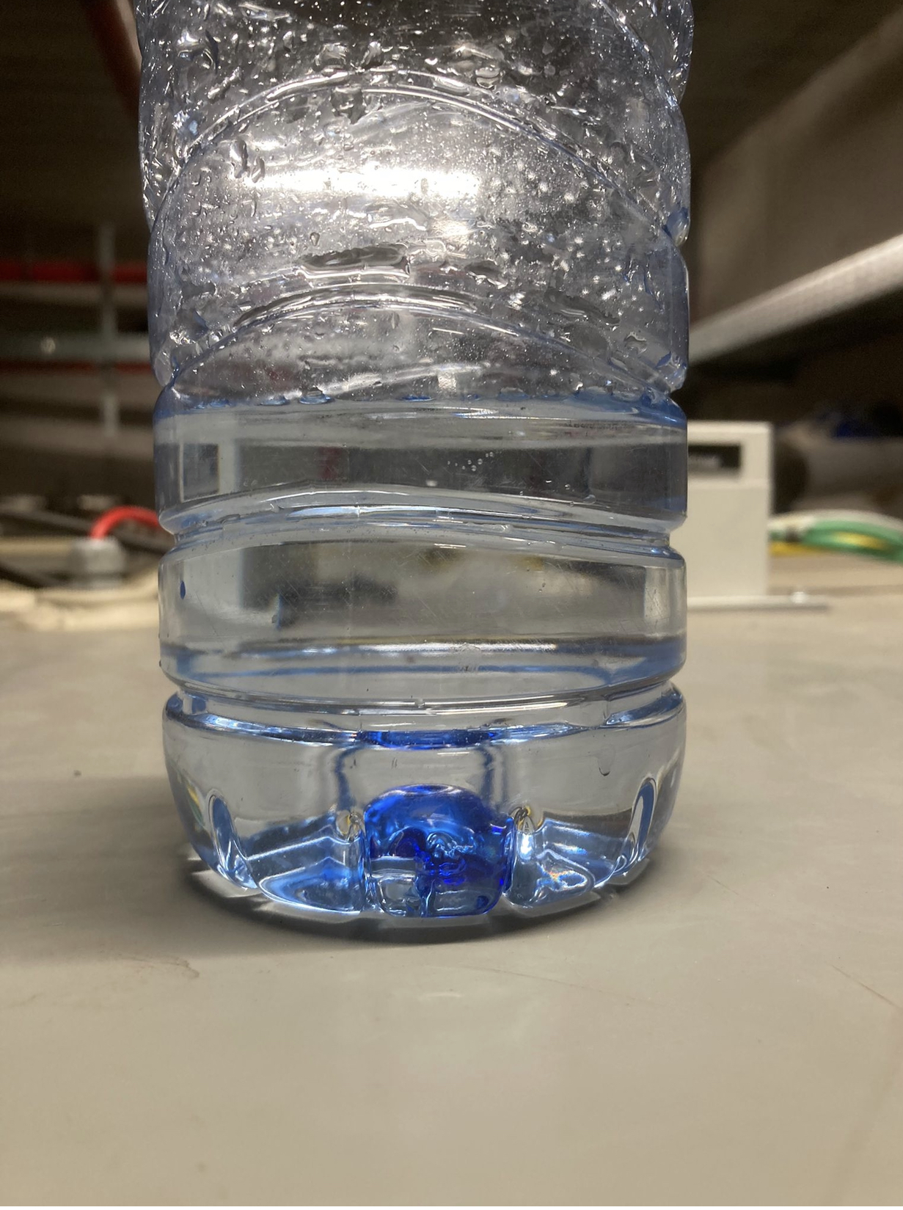
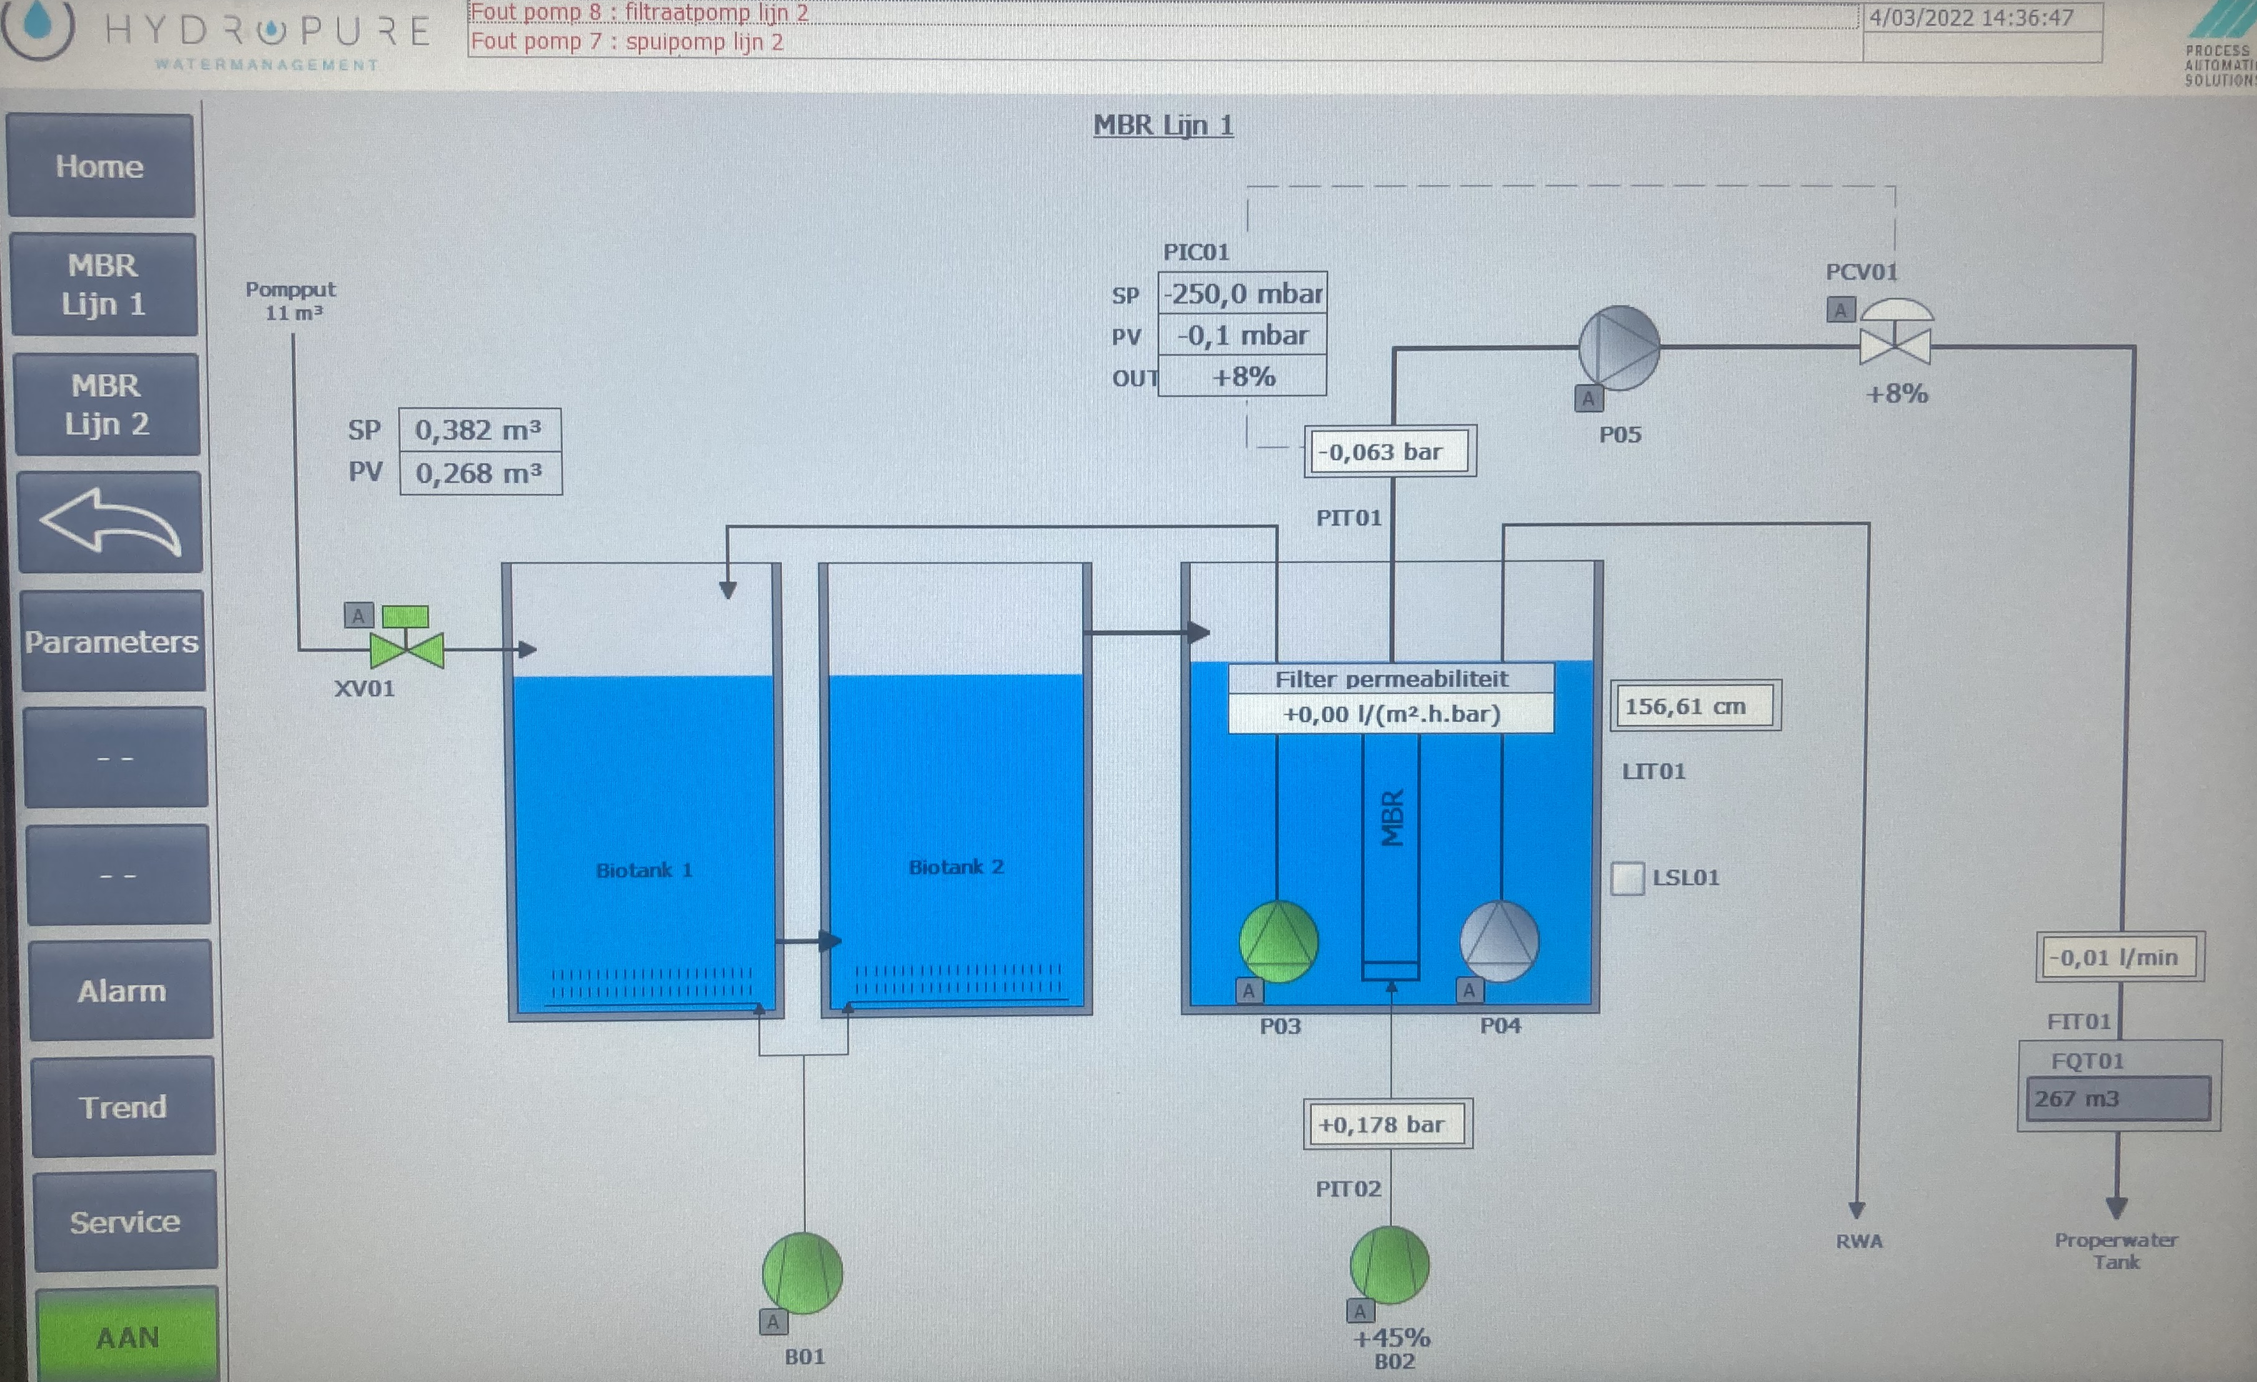
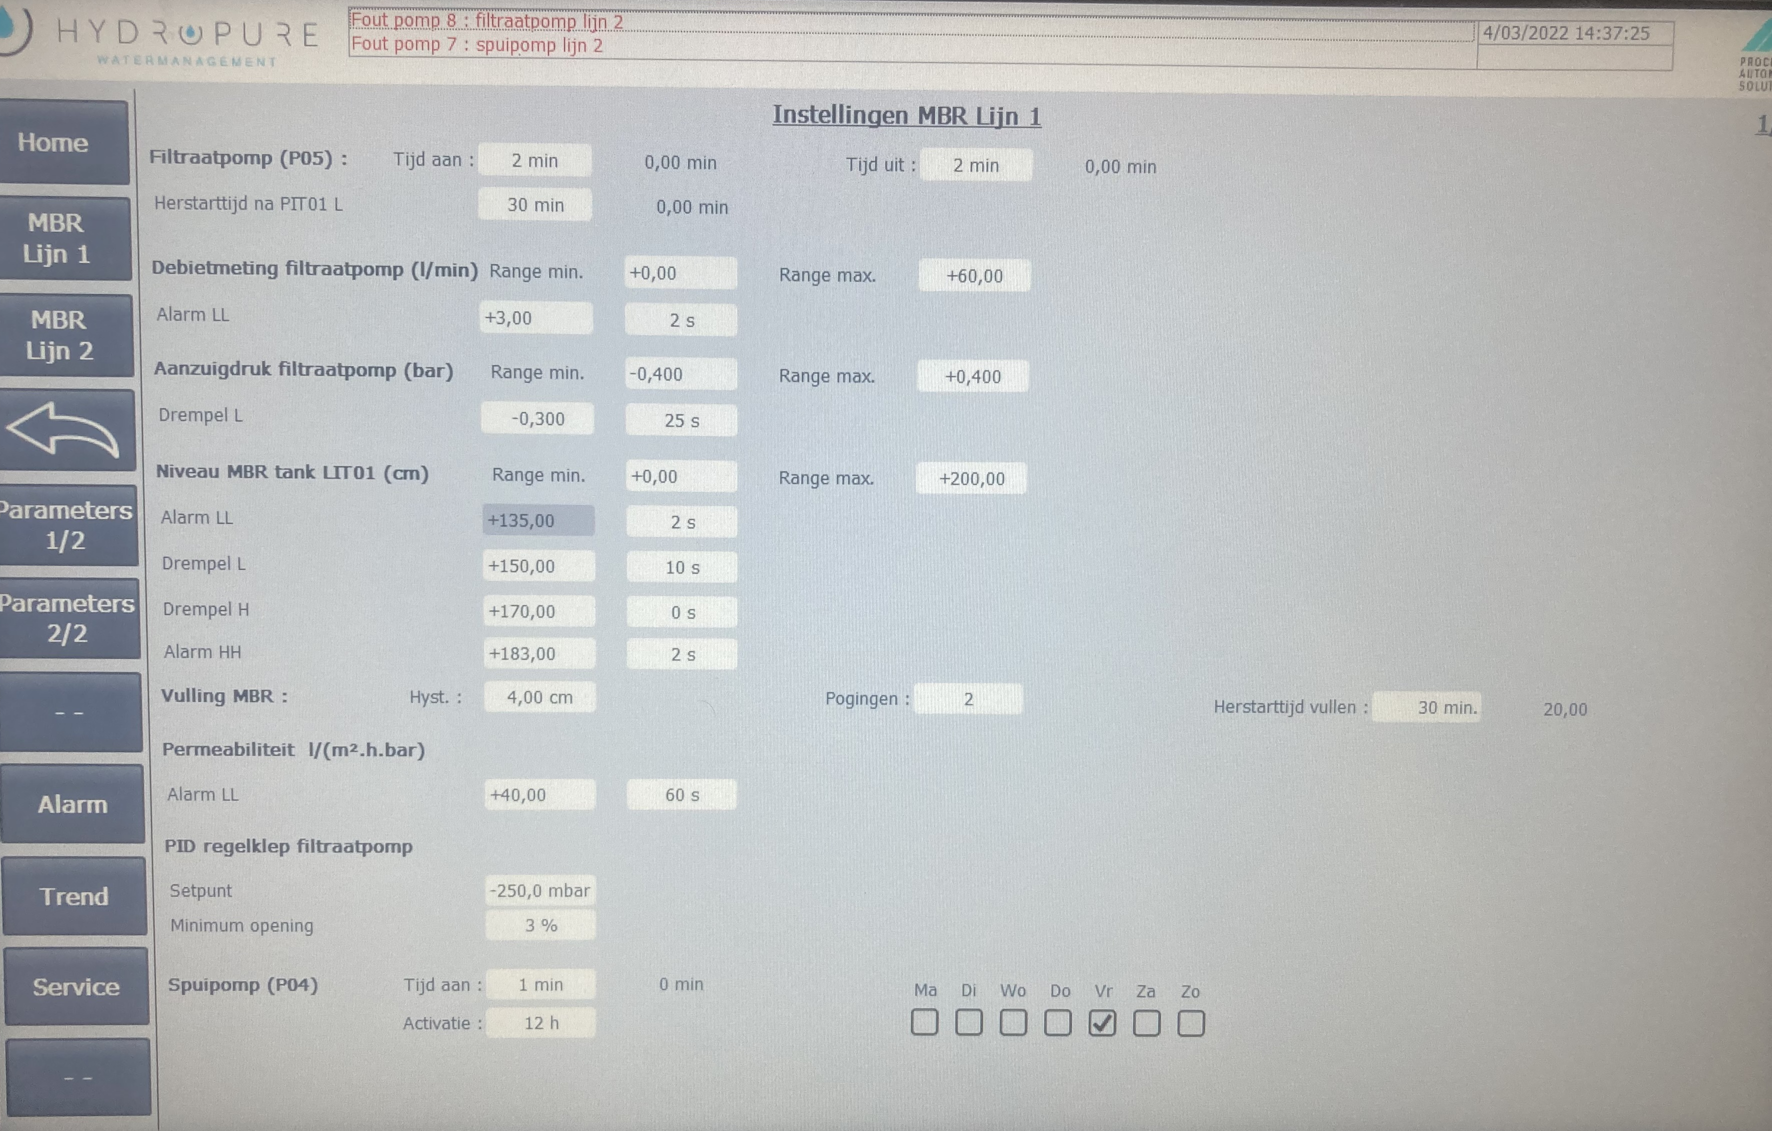
Grijswaterunits monitoring
Controle instrumenten
Niveaumeters
flowmeters
overloopbeveiliging
PLC-sturing
AFVALWATER

Slide 6
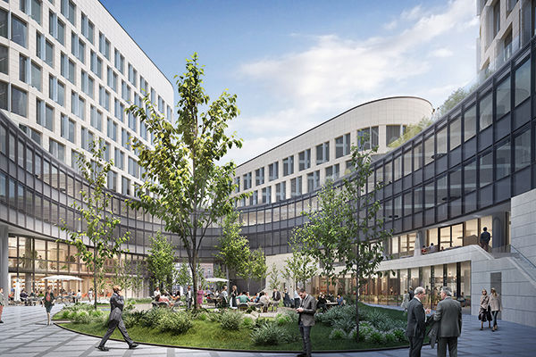
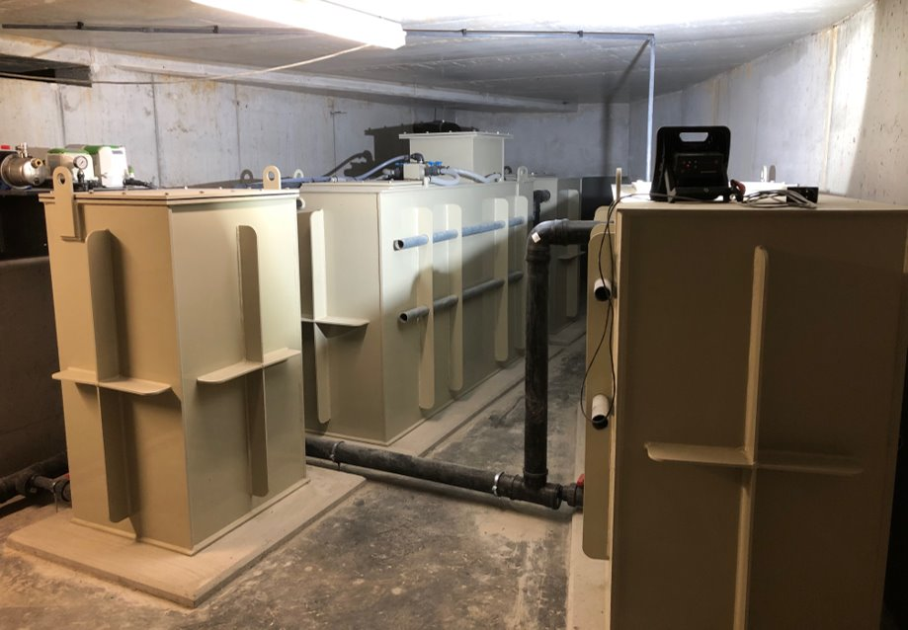
QUATUOR Brussel
Grijswaterunits

Slide 7
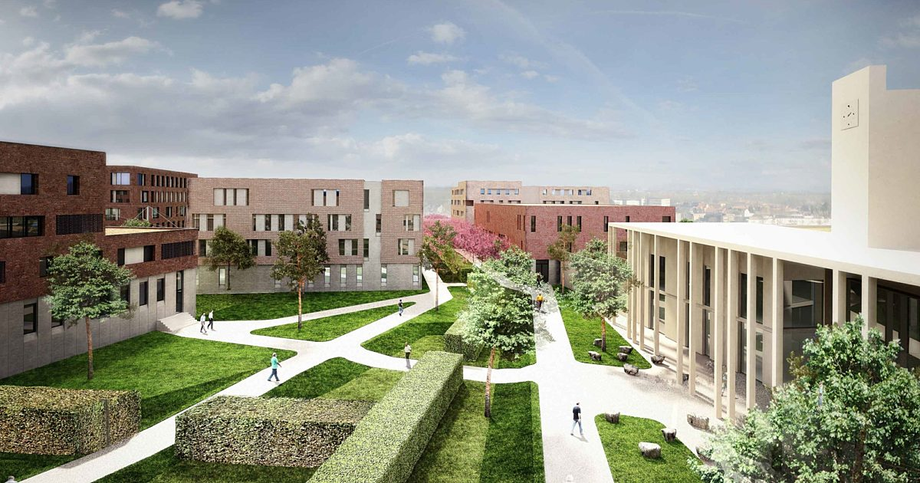
pENITENTIAIR DORP HAREN
Grijswaterunits
KLANT: VK Architects & Engineers
Project: Gevangenis Haren
Ontwikkelaar: Regie der Gebouwen
Oplossing: grijswaterzuivering + hergebruik
Ontwerp – Maatwerk – Installatie – Coördinatie

Slide 8
  E: yvan@hydropure.be
  M: +32 477 752 783

